Slide 1



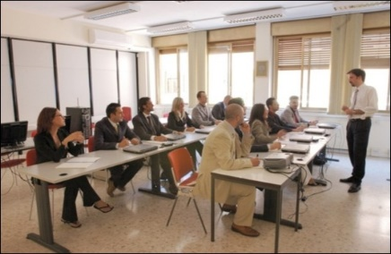



Ministero dell’Istruzione, dell’ Università e della Ricerca
Ufficio Scolastico Regionale per la Campania
DIREZIONE GENERALE
FORMAZIONE DOCENTI NEOASSUNTI 2017/2018
CONFERME E NOVITA’ DEL PERCORSO
27 ottobre 2017
I.I.S. SANNINO PETRICCIONE
NAPOLI
Anna Maria Di Nocera
Dirigente Scolastico
Referente regionale formazione
Ufficio III – USR CAMPANIA

Slide 2

IL QUADRO NORMATIVO DI RIFERIMENTO
2. IL MODELLO FORMATIVO
3. CONFERME METODOLOGICHE E ORGANIZZATIVE
ELEMENTI INNOVATIVI
5. CONCLUSIONE DEL PROCEDIMENTO

Slide 3
ILQUADRO NORMATIVO
DI RIFERIMENTO

Slide 4

La legge n. 107/2015
La legge n. 107/2015 ha introdotto significativi cambiamenti in materia di anno di prova e di formazione.
I commi dal 115 al 120 trattano della materia, specificando che, dopo la nomina in ruolo, il personale docente effettua un anno di formazione e prova ai fini della conferma in ruolo.

Slide 5
Il D.M. n. 850/2015
La formazione in ingresso è oggetto di norma specifica, contenuta nel Decreto Ministeriale n.850 del 27/10/2015, che definisce gli obiettivi, le modalità, le attività formative e i criteri per la valutazione del personale docente in periodo di formazione e di prova.
La formazione in ingresso costituisce l’inizio di un progetto che copre tutto l’arco della vita professionale dei docenti in servizio e un’importante occasione di scambio tra pari per la costruzione di una comunità professionale consapevole della complessità del proprio ruolo istituzionale e capace di offrire risposte adeguate alle sfide formative della contemporaneità.

Slide 6
DESTINATARI
A norma dell’art.2 del DM 850/15, sono tenuti allo svolgimento del periodo di formazione e prova:
i docenti che si trovano al primo anno di servizio con incarico a tempo indeterminato, a qualunque titolo conferito, e che aspirino alla conferma nel ruolo;
i docenti per i quali sia stata richiesta la proroga del periodo di formazione e prova o che non abbiano potuto completarlo negli anni precedenti;
i docenti per i quali sia stato disposto il passaggio di ruolo;
i docenti che nello scorso anno scolastico non hanno superato positivamente l’anno di prova.
Notes:
Il passaggio di cattedra permette al docente in possesso della specifica abilitazione alla classe di concorso richiesta di essere trasferito da una classe di concorso a un'altra, all'interno dello stesso ordine di scuola. Il docente che ha ottenuto passaggio di cattedra NON è tenuto a svolgere l’anno di formazione e la prova.
Nel caso di rientro in un ruolo precedente per il quale si è già svolto l’anno di prova non è necessario ripetere l’anno di prova né la formazione.

Slide 7

Le norme citate vanno interpretate nella direzione di un’azione di formazione e di aggiornamento che si estende lungo tutto l’arco della vita professionale.
È in tal senso che si orienta l’azione del Piano di Formazione Nazionale che trae spunto dal modello formativo dei docenti neoassunti per disegnare la formazione di tutti i docenti in servizio.

Slide 8

DURATA E SERVIZI UTILI AI FINI DEL SUPERAMENTO DEL PERIODO DI FORMAZIONE E DI PROVA
Il superamento del periodo di formazione e prova è subordinato allo svolgimento di servizio effettivamente prestato per almeno 180 giorni nel corso dell’anno scolastico, di cui almeno 120 per le attività didattiche.
(art. 3 D.M. 850/2015)

Slide 9
La nota MIUR prot. 33989/2017
Con nota n. 33989 del 2 agosto 2017, il MIUR ha pubblicato gli orientamenti preliminari per la progettazione dell'attività formativa riservata ai docenti neo immessi nell'anno scolastico 2017/2018.
L'impianto normativo, rimasto invariato nella struttura, presenta alcuni significativi elementi di novità dal punto di vista gestionale, organizzativo e metodologico, rispetto alle prevedenti annualità.

Slide 10
IL MODELLO FORMATIVO

Slide 11

Il modello formativo comprende
una dimensione individuale e riflessiva e

Slide 12

una dimensione collettiva e di scambio reciproco
Si propone, perciò, di provare a disegnare un’analogia con la comunità professionale che dovrà essere costruita dal docente giorno dopo giorno nella pratica quotidiana.

Slide 13
Le caratteristiche del modello formativo si riferiscono alla durata del percorso, fissata in 50 ore di formazione complessiva.
Incontri propedeutici e di restituzione finale | Laboratori formativi dedicati | Peer to peer e osservazione in classe | Formazione on line | TOTALE
6 ORE | 12 ORE | 12 ORE | 20 ORE | 50 ORE

Slide 14

Prima fase: incontri informativi e di accoglienza
Primo incontro (3 h)
Il primo incontro è finalizzato a:
- illustrate le modalità, i compiti e i principali strumenti utilizzati nel percorso formativo;
- far conoscere le aspettative dell’amministrazione e della scuola nei confronti dei neo-assunti.

Slide 15

Gli strumenti didattici
Durante l’incontro propedeutico sono fornite indicazioni sulle diverse fasi del percorso di formazione e illustrati i materiali di supporto per la successiva gestione delle attività:
struttura dei laboratori formativi;
format del bilancio di competenze;
format del patto per lo sviluppo professionale;
format del portfolio.

Slide 16

Seconda fase: laboratori in presenza
Laboratori formativi dedicati (12 h)
I laboratori, articolati di norma in 4 incontri in presenza della durata di 3 ore, sono progettati a livello territoriale e si caratterizzano per l’adozione di metodologie laboratoriali e per i contenuti strettamente attinenti all’insegnamento.
La documentazione prodotta e l’attività di ricerca, svolta dai docenti neoassunti nel corso dello svolgimento delle attività laboratoriali, confluiscono nel Portfolio professionale del docente.

Slide 17

inclusione sociale e dinamiche interculturali
gestione della classe e problematiche relazionali
valutazione didattica e valutazione di sistema
bisogni educativi speciali
contrasto alla dispersione scolastica
orientamento e alternanza scuola-lavoro
nuove risorse digitali e loro impatto sulla didattica
Aree
trasversali
buone pratiche didattiche disciplinari
Notes:
Al fine di rendere i laboratori, un reale contesto di ricerca, scambio, risoluzione di casi e situazioni problematiche, si ritiene di promuovere a livello regionale un’attività di approfondimento propedeutica alle attività in presenza, utilizzando i materiali didattici presenti sulla piattaforma INDIRE.

Slide 18

Terza fase
Il peer to peer
Notes:
La fase “Peer to peer”, realizzata dal docente neoassunto e dal tutor, è finalizzata al miglioramento delle pratiche didattiche e alla riflessione condivisa su aspetti fondamentali dell’azione di insegnamento.

Slide 19
Tale attività è finalizzata al miglioramento delle pratiche didattiche del docente neoassunto e alla riflessione con tutor e con i pari sugli aspetti caratterizzanti l’insegnamento:
la clima della classe;
la dinamica docente/alunni;
il sostegno alla motivazione degli allievi;
la capacità di generare e sostenere una relazione serena e positiva;
le scelte metodologiche;
la dimensione organizzativa;
la costruzione di adeguate esperienze di verifica degli apprendimenti;
la capacità di implementare nella didattica ordinaria una progettazione che miri alla costruzione delle competenze degli studenti.

Slide 20
Articolazione
Progettazione condivisa (3 h)
E’ il momento dedicato al raccordo preventivo in cui concordare i tempi e le modalità della presenza in classe, gli strumenti utilizzabili, le forme di gestione delle attività.
Il docente neoassunto realizza l’osservazione nella classe del suo mentor nel corso dell’attività didattica.
Il docente mentor realizza l’osservazione nella classe del neoassunto nel corso dell’attività didattica.
L’ora di valutazione è svolta tra i due docenti al termine dell’osservazione condivisa
Osservazione 1 (4 h)
Osservazione 2 (4 h)
Valutazione (1h)
Notes:
L’osservazione dovrebbe consentire di cogliere priorità, stili di lavoro rilevabili in una lezione, scandita in unità temporali più ridotte, corredate da riflessioni sulla didattica per competenze e sulla valutazione formativa ed autentica, sulle dimensioni operative e collaborative richiamate nei documenti nazionali del curricolo.
Le sequenze di osservazione sono oggetto di successivo confronto, rielaborazione e valutazione con il docente tutor e sono oggetto di specifica relazione a cura del docente neo-assunto.

Slide 21

Quarta fase: formazione a distanza
Formazione on line (20 h)
La Direzione Generale per il Personale Scolastico del MIUR, avvalendosi dell’INDIRE, coordina le attività per la realizzazione e l’aggiornamento della piattaforma digitale che supporta i docenti neoassunti durante tutto il periodo di formazione.
La durata della formazione online, in piattaforma INDIRE è stimata forfettariamente in 20 ore, ma non è previsto il tracciamento delle attività.
Notes:
Per le attività online, i docenti saranno invitati a compilare un portfolio composto da bilancio iniziale delle competenze, curriculum formativo, documentazione di due attività, bilancio finale delle competenze e rappresentazione dei propri bisogni formativi per il futuro, oltre che da una serie di questionari per il monitoraggio di tutte le fasi della formazione. Gli insegnanti avranno anche a disposizione forum online di discussione per lo scambio di materiali ed esperienze

Slide 22

L’apertura dell’ambiente on-line, predisposto da INDIRE, sarà ulteriormente anticipata rispetto agli anni precedenti ed è prevista intorno al 20 novembre 2017, al fine di garantire una più ampia disponibilità della piattaforma per i docenti neoassunti.
Le attività on-line conterranno leggere variazioni e revisioni di carattere editoriale e si introdurrà, a livello di portfolio formativo, un collegamento logico e funzionale con i laboratori formativi.
Saranno confermati e semplificati i questionari on line per i diversi soggetti impegnati nella formazione.

Slide 23

Nella piattaforma si realizzeranno:
L’ analisi e le riflessioni sul proprio percorso formativo a partire dal bilancio di competenze
La compilazione di questionari per il monitoraggio delle diverse fasi del percorso formativo.
L’elaborazione di un portfolio professionale che documenta la progettazione, la realizzazione e la valutazione delle attività didattiche e che sarà consegnato al Comitato di Valutazione e al Dirigente scolastico.
La ricerca di materiali di studio, risorse didattiche, consultazione di siti dedicati messi a disposizione durante il percorso formativo.

Slide 24
Quinta fase: incontri di verifica
Incontro finale (3 h)
L incontro, da realizzare a conclusione dei laboratori formativi, è finalizzato alla condivisione del lavoro svolto dai docenti e alla riflessione sui punti di forza dell’esperienza, sulle criticità e su eventuali proposte migliorative.

Slide 25
Frequenza
Attestato
Al termine delle attività di formazione il D.S. della Scuola Polo rilascerà l’Attestato di frequenza e superamento del corso di formazione.
L’attestato elencherà le ore svolte per ogni fase e sarà consegnato dal docente, unitamente al Portfolio formativo, al DS della scuola di servizio per la discussione con il Comitato di valutazione.

Slide 26
CONFERME
ORGANIZZATIVE E
METODOLOGICHE

Slide 27
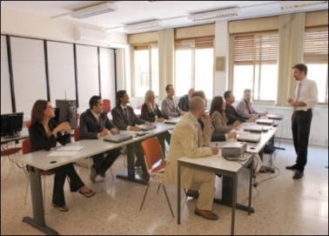

Aggancio della formazione dei docenti neo-assunti alla formazione in servizio
Formazione in ingresso
D.M. n. 850/2015
Formazione in servizio
D.M. n. 797/2016
Piano Nazionale di formazione
La formazione in ingresso viene concepita come primo momento di una formazione continua, finalizzata allo sviluppo professionale progressivo.

Slide 28
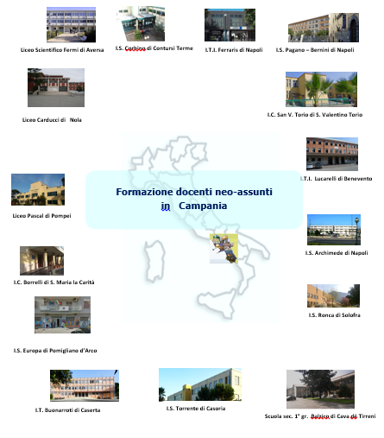
Diffusione di buone pratiche
e azioni di supporto regionale
I 15 poli formativi, individuati a livello provinciale e sub-provinciale ed operanti nelle ultime tre annualità, sebbene non destinatari dei fondi, collaboreranno nella realizzazione dei laboratori formativi.
Si conferma l’azione di supporto organizzativo, monitoraggio e diffusione di buone pratiche del polo regionale I.S. Torrente di Casoria.

Slide 29
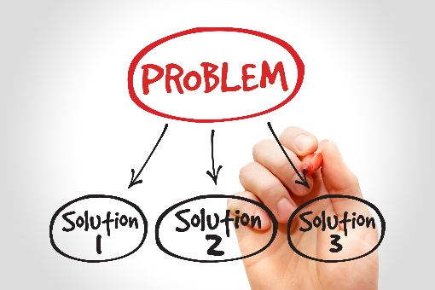



Potenziamento
della metodologia laboratoriale
E’ confermato il modello laboratoriale “per problemi”, “per situazioni autentiche”, favorendo il più possibile l’esemplificazione di situazioni di progettazione, di analisi e soluzioni, valutazione, ricerca-azione, prediligendo formatori “con competenze di tipo operativo e professionalizzante”.
Team work
Cooperative learning

Slide 30



Valorizzazione della funzione del Dirigente Scolastico
Si evidenzia «il compito culturale oltre che di garanzia giuridica affidato ai Dirigenti scolastici, di cui si rafforza la funzione di apprezzamento delle nuove professionalità che vengono messe alla prova per la conferma in ruolo».
«A tal fine si riconferma l’impegno del Dirigente scolastico nell’osservazione e nella visita alle classi di servizio dei docenti neo-assunti».
Notes:
I Dirigenti Scolastici procederanno all’individuazione tempestiva dei tutor per i docenti in anno di formazione, prospettando loro gli impegni previsti (per cui si rimanda a quanto previsto nel DM 850/2015), tenendo conto degli impegni formativi complessivi per il personale. Anche per i docenti che devono ripetere un nuovo periodo di prova e formazione va prevista la nomina di un docente tutor, possibilmente diverso da quello che lo ha accompagnato nel primo anno di servizio

Slide 31

Valorizzazione del docente tutor
Il tutor funge da connettore con il lavoro sul campo e si qualifica come «mentor».
Soprattutto per i docenti che si affacciano per la prima volta al mondo dell’insegnamento è portare di esperienza e competenze e, al tempo stesso, di empatia e capacità relazionali.
Il tutor:
• accoglie nella comunità professionale il docente neoassunto e ne favorisce la partecipazione alle attività collegiali;
• collabora alla stesura del bilancio delle competenze e al successivo piano per lo sviluppo professionale, nel quale dovranno essere indicati esplicitamente gli obiettivi formativi che si intendono perseguire;
• offre la propria disponibilità all’ascolto, alla consulenza e alla reciproca osservazione in classe.
Notes:
Il profilo del tutor si ispira alle caratteristiche del tutor accogliente nelle esperienze di tirocinio connesse con la formazione iniziale dei docenti (cfr. DM 249/2010); la sua individuazione spetta al Dirigente Scolastico, sentito il parere del Collegio dei docenti.
Tendenzialmente ogni docente in periodo di prova avrà un tutor di riferimento, preferibilmente della stessa disciplina, area disciplinare o tipologia di cattedra ed operante nello stesso plesso. In ogni modo il rapporto non potrà superare la quota di tre docenti affidati al medesimo tutor.

Slide 32

Le tre funzioni del tutor
Istruttore
TRESFERISCE
INFORMAZIONI
Moderatore
FAVORISCE LA COMUNICAZIONE E LA CONDIVISIONE NEL GRUPPO
Facilitatore
SOSTIENE LO SVILUPPO DI COMPETENZE SPECIFICHE
Notes:
L’art.2 del D.M. dell’8 novembre 2011 definisce i “requisiti e titoli” richiesti alle differenti tipologie di tutor rientranti nel novero dell’art.11 del D.M.249/2010.
I tutor dei tirocinanti sono individuati e nominati dai Dirigenti scolastici o dai Coordinatori didattici rispettivamente delle istituzioni scolastiche statali o paritarie accreditate dagli Uffici Scolastici Regionali.

Slide 33
ELEMENTI INNOVATIVI

Slide 34

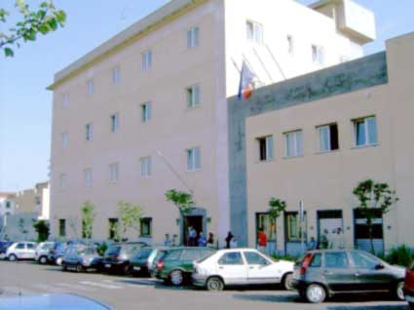


Il modello di governance
Gruppo di coordinamento MIUR
USR
Scuole – sedi di servizio
Scuole Polo degli Ambiti Territoriali
Azioni di coordinamento a livello nazionale, accompagnamento e monitoraggio, supporto delle iniziative formative;
azioni di coordinamento delle attività a livello regionale e raccolta delle rendicontazioni amministrative e didattiche;
organizzazione degli incontri laboratoriali
e attività amministrativo - contabili;
attività di tutoring e peer to peer tra i docenti neoassunti e i tutor.

Slide 35
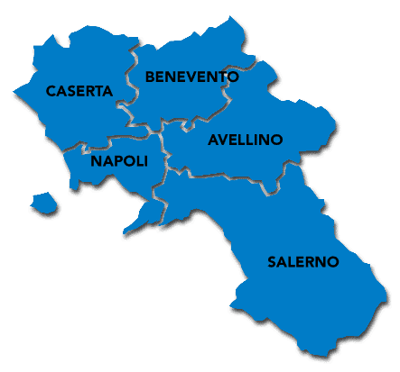
L’organizzazione territoriale
A partire dal corrente anno scolastico 2017-18, considerata la necessità di uniformare il modello organizzativo territoriale per gli interventi di formazione e la gestione amministrativo-contabile, i finanziamenti per la formazione dei neoassunti docenti e dei docenti in servizio, verranno assegnati alle scuole-polo per la formazione, individuate all’interno degli ambiti territoriali.

Slide 36

La valorizzazione delle esperienze consolidate e delle «buone pratiche»
Le scuole polo per la formazione di ambito potranno delegare le attività di organizzazione dei laboratori ad altre scuole dell’ambito che hanno un’esperienza consolidata nel percorso di formazione dei neoassunti.

Slide 37

Impegni e riconoscimento del tutor
La partecipazione del tutor
agli incontri propedeutici
Il riconoscimento dell’impegno del Tutor
Al fine di riconoscere l’impegno del Tutor durante l’anno di prova e di formazione, le attività svolte (progettazione, osservazione, documentazione, valutazione) potranno essere attestate e riconosciute dal Dirigente Scolastico come iniziative di formazione previste dall’art.1 comma 124 della L.107/2015.
A partire dal corrente anno scolastico, i Tutor saranno coinvolti negli incontri propedeutici per la condivisione di informazioni e strumenti utili per la gestione delle diverse fasi del percorso formativo.
Notes:
Inoltre, apposite attività di formazione per i docenti tutor saranno organizzate dagli USR utilizzando quota-parte dei finanziamenti destinati ad attività regionali.

Slide 38

Il tema dello «sviluppo sostenibile»
Tra i nuclei fondamentali dei laboratori formativi è inserito il tema dello sviluppo sostenibile, questione di grande rilevanza sociale ed educativa, così come prospettato nei documenti di orientamento delle Nazioni Unite e dell’Unione Europea.
Notes:
Europa 2020 individua tre priorità:
crescita intelligente- sviluppare un’economia basata sulla conoscenza e sull’innovazione;
crescita sostenibile- promuovere un’economia più efficiente sotto il profilo delle risorse, più verde e più competitiva;
crescita inclusiva- promuovere un’economia con un alto tasso di occupazione, che favorisca la coesione economica, sociale e territoriale.

Slide 39

La tematica è presente nei seguenti documenti:
Agenda Europa 2030 per lo sviluppo sostenibile, approvata dall’Assemblea Generale delle Nazioni Unite nel settembre 2015;
“Sesto scenario: un'Europa sostenibile per i suoi cittadini” discusso nel Consiglio d’Europa il 22 giugno 2017.
Strategia Italiana per lo Sviluppo Sostenibile, presentata all’Onu dal 10 al 19 luglio 2017.

Slide 40
L’obiettivo è quello di stimolare nei docenti neoassunti una progettazione didattica che, nelle modalità, nei contenuti e nell’organizzazione dei percorsi educativi, evidenzi, negli insegnamenti delle varie discipline, i collegamenti trasversali con i temi dello sviluppo sostenibile e che sia in grado di formare cittadini attivi, consapevoli e responsabili.

Slide 41
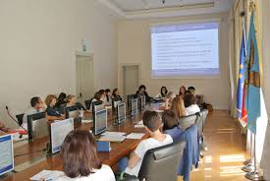
Gli incontri di restituzione finale
Gli incontri di restituzione finale potranno essere organizzati in forma di eventi di carattere culturale e professionale, anche attraverso il coinvolgimento e le testimonianze di esperti e di docenti neoassunti, di Dirigenti scolastici e tutor degli anni precedenti.
Notes:
Potranno essere adottate formule organizzative flessibili, per evitare generiche e improduttive assemblee plenarie.

Slide 42

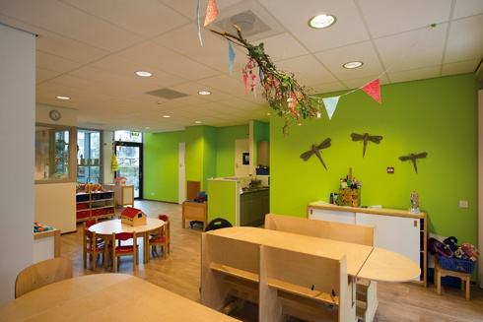
Le visite nelle «scuole innovative»
Su base volontaria e senza alcun onere per l’Amministrazione, circa 2.000 docenti in Italia (distribuiti in base alla tabella in allegato alla nota MIUR e scelti con criteri di rappresentatività) visiteranno scuole accoglienti.
Le visite, organizzate a cura degli USR, saranno realizzate per piccoli gruppi di docenti presso scuole che si caratterizzano per una consolidata propensione all’innovazione organizzativa e didattica, capaci di suscitare motivazioni, interesse, desiderio di impegnarsi in azioni di ricerca e di miglioramento.
Notes:
Per la scelta delle scuole da visitare, si potrà fare riferimento a scuole con progetti innovativi riconosciuti dagli USR, al fine di far conoscere ai neoassunti ulteriori contesti di applicazioni concrete di nuove metodologie didattiche e di innovazioni tecnologiche. A tal fine i criteri d’individuazione dei docenti neoassunti dovranno privilegiare i docenti neoassunti in servizio in scuole situate in aree a rischio o a forte processo di immigrazione, nonché caratterizzate da alto tasso di dispersione scolastica

Slide 43
Le visite saranno svolte in due giornate di full-immersion presso le scuole accoglienti.
Avranno la durata massima di 6 ore nell’arco di ogni giornata.
Questa attività, per i docenti selezionati, è considerata sostitutiva del monte-ore dedicato ai laboratori formativi.
Notes:
SU CIRCA 2000 DOCENTI 245 – VISITA A SCUOLE INNOVATIVE

Slide 44
CONCLUSIONE
DEL PROCEDIMENTO

Slide 45
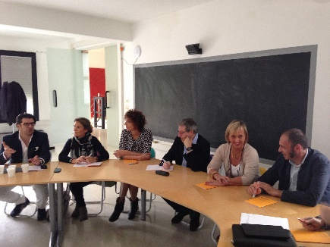
La discussione dell’esperienza realizzata
Al termine dell’anno di formazione e prova, nel periodo intercorrente tra il termine delle attività didattiche - compresi gli esami di qualifica e di Stato - e la conclusione dell’anno scolastico, il Comitato di valutazione dei docenti è convocato dal Dirigente Scolastico per procedere all’espressione del parere sul superamento del periodo di formazione e di prova dei docenti neoassunti.

Slide 46

Il colloquio
La discussione
prende avvio dalla presentazione delle attività di insegnamento e formazione e della relativa documentazione contenuta nel portfolio professionale, trasmesso dal Dirigente Scolastico al Comitato almeno cinque giorni prima della data fissata per il colloquio.

Slide 47
Istruttoria del tutor e relazione del DS
Il docente tutor
presenta le risultanze emergenti dall’istruttoria compiuta in merito alle attività formative realizzate e alle esperienze di insegnamento e partecipazione alla vita della scuola del docente neo-assunto.
Il Dirigente scolastico
presenta una relazione per ogni docente, comprensiva della documentazione delle attività di formazione, delle attività di tutoring, della visita didattica effettuata e di ogni altro elemento informativo o evidenza utile all’espressione del parere.

Slide 48
Il parere del Comitato di valutazione
Il Comitato di valutazione è tenuto ad esprimere un parere motivato, con particolare riguardo ai criteri indicati dal DM 850/2015:
il corretto possesso ed esercizio delle competenze culturali, disciplinari, didattiche e metodologiche con riferimento ai nuclei fondanti dei saperi, ai traguardi di competenza e agli obiettivi di apprendimento previsti dagli ordinamenti vigenti;
il corretto possesso ed esercizio delle competenze relazionali, organizzative e gestionali;
l’osservanza dei doveri connessi con lo status di dipendente pubblico e inerenti la funzione docente;
la partecipazione alle attività formative e il raggiungimento degli obiettivi dalle stesse previsti.

Slide 49

Giudizio sfavorevole
In caso di giudizio sfavorevole, il Dirigente scolastico emette provvedimento motivato di ripetizione, solo per una volta, del periodo di formazione e di prova.
Il provvedimento indicherà, altresì, gli elementi di criticità emersi ed individuerà le forme di supporto formativo e di verifica del conseguimento degli standard richiesti per la conferma in ruolo.

Slide 50
La verifica ispettiva
Nel corso del secondo periodo di formazione e di prova è obbligatoriamente disposta una verifica ispettiva per l’assunzione di ogni utile elemento di valutazione dell’idoneità del docente.
La relazione, rilasciata dal Dirigente tecnico, è parte integrante della documentazione esaminata in seconda istanza dal Comitato al termine del secondo periodo di prova.

Slide 51

Superamento dell’anno di formazione e di prova
In caso di giudizio favorevole sul periodo di formazione e di prova, il Dirigente scolastico emette provvedimento motivato di conferma in ruolo per il docente neo-assunto.
Compiuto l’anno di formazione, il personale docente consegue la conferma in ruolo con decreto del Dirigente Scolastico, tenuto conto del parere del Comitato per la valutazione del servizio.
Il provvedimento è definitivo. (art. 440 del D.L.vo n. 297/94).
Il parere del Comitato è obbligatorio,
ma non vincolante per il Dirigente Scolastico, che può
discostarsene con atto motivato.

Slide 52

BUON LAVORO
E
GRAZIE PER L’ATTENZIONE!
Per garantire un’opportuna azione di accompagnamento l’USR Campania ha provveduto a creare un’apposita sezione sul sito istituzionale www.campania.istruzione.it in cui s via via inseriti documenti, note, circolari e materiali didattici di supporto.

